Slide 1
Web开发一
第十一章 网页布局

Slide 2
布局概念、布局常见版式
本讲目标
理解布局思想
掌握布局的方法
掌握相对定位、绝对定位
熟练使用布局

Slide 3
布局的基本概念、版式
本节内容
布局思想
如何布局
相对定位、绝对定位

Slide 4
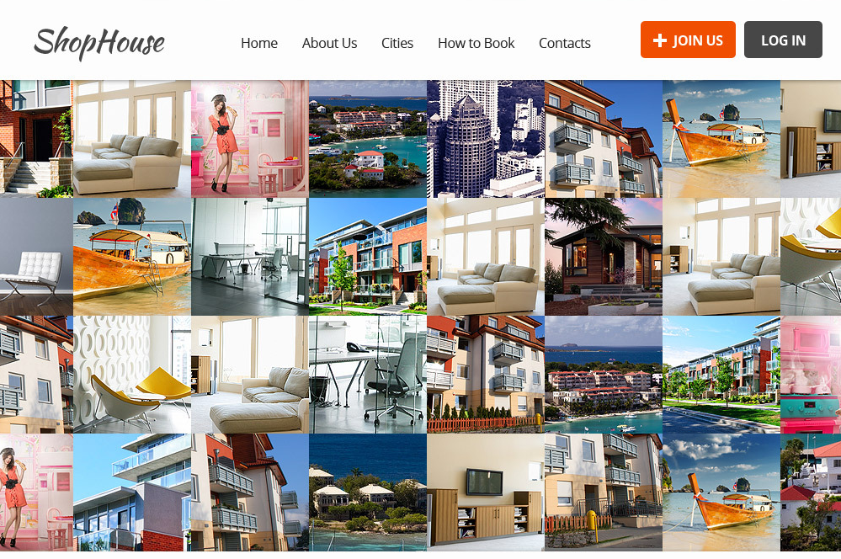

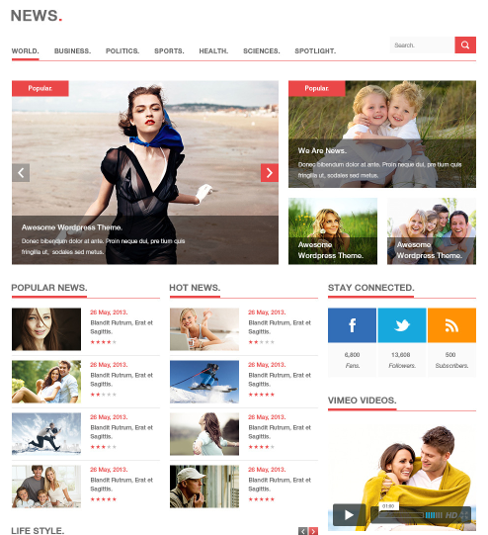
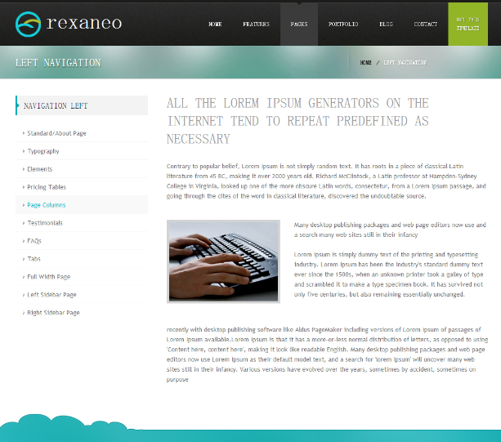
认识布局

Slide 5
布局的概念-页面尺寸
页面尺寸：
分辨率:800x600时，页面尺寸:780x428个像素
分辨率:640x480时，页面尺寸:620x311个像素
分辨率:1024x768时，页面尺寸:1005x600个像素
Notes:
最开始，网页呈现在你面前的时侯，它就好像一张白纸，它需要你任意挥洒你的设计才思。在开始的时侯，你需要明白，虽然你能控制一切你所能控制的东西，但假如你知道什么是一种约定俗成的标准或者说大多数访问者的浏览习惯，那么你可以在此基础上加上自己的东西。你当然也可以创造出自己的设计方案，但如果你是初学者，那么最好明白网页布局的基本概念。
由于页面尺寸和显示器大小及分辨率有关系，网页的局限性就在于你无法突破显示器的范围，而且因为浏览器也将占去不少空间，留下给你的页面范围变得越来越小。一般分辨率在800x600的情况下，页面的显示尺寸为：780x428个象素；分辨率在640x480的情况下，页面的显示尺寸为:620X311个象素；分辨率在1024X768的情况下，页面的显示尺寸为：1007x600。从以上数据可以看出，分辨率越高页面尺寸越大。

Slide 6
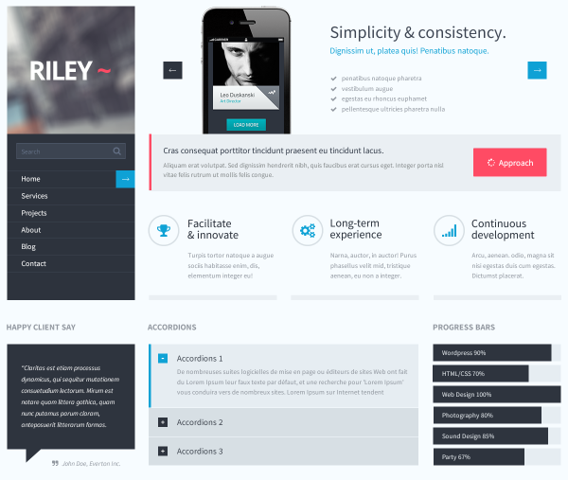
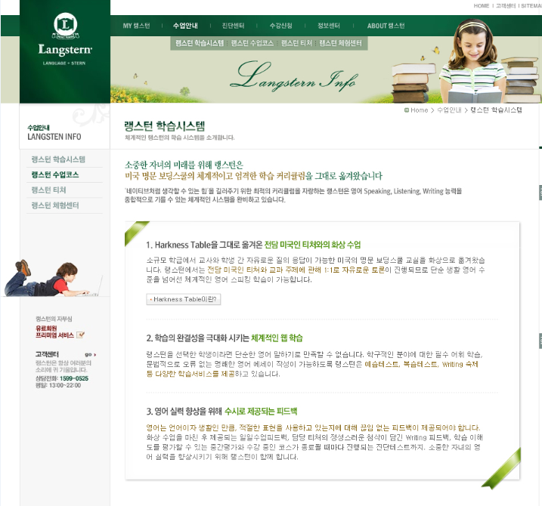
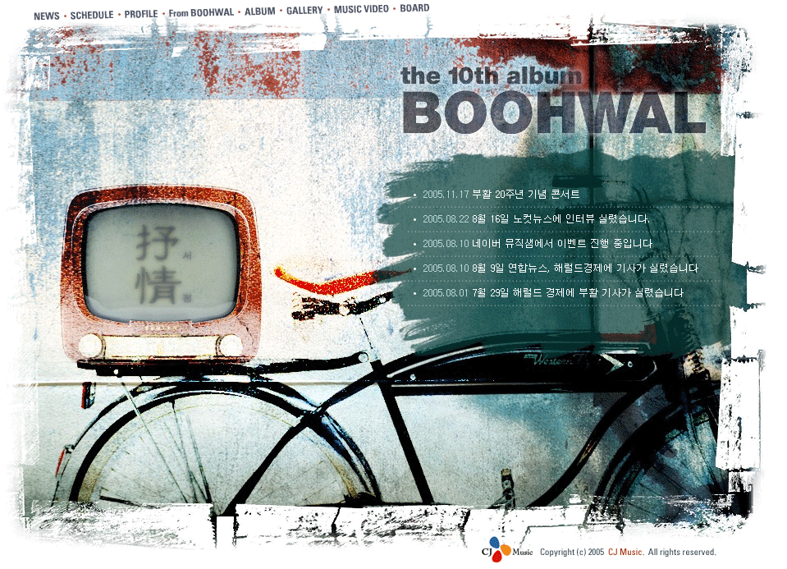


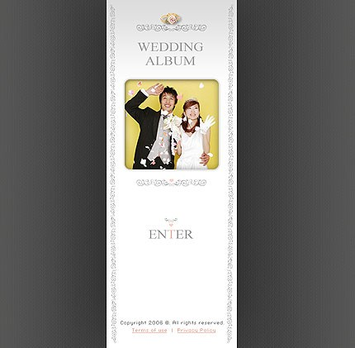
布局的概念-常见版式
Notes:
轴型
焦点型
格型
框型
自由型
混合型

Slide 7
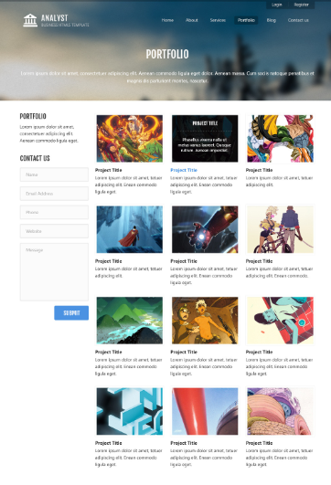
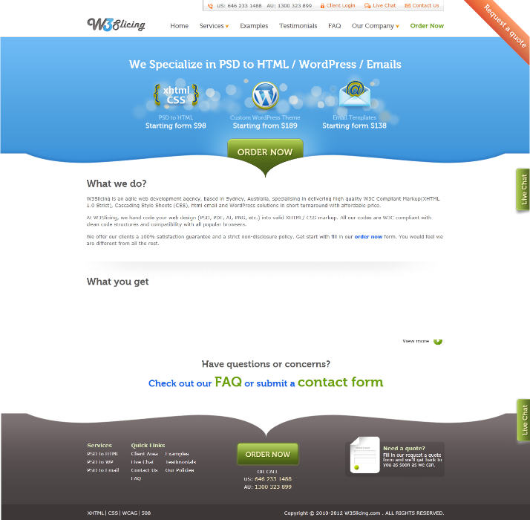
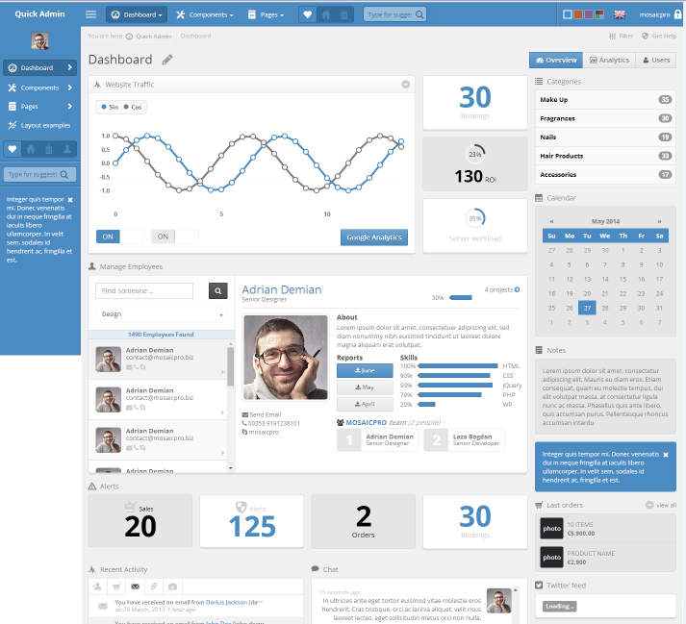
布局的概念-常见版式
Notes:
现实中大部分网页很难区分到底属于哪个类型，混合型居多

Slide 8
布局的基本概念、版式
本节内容
布局思想
如何布局
相对定位、绝对定位

Slide 9
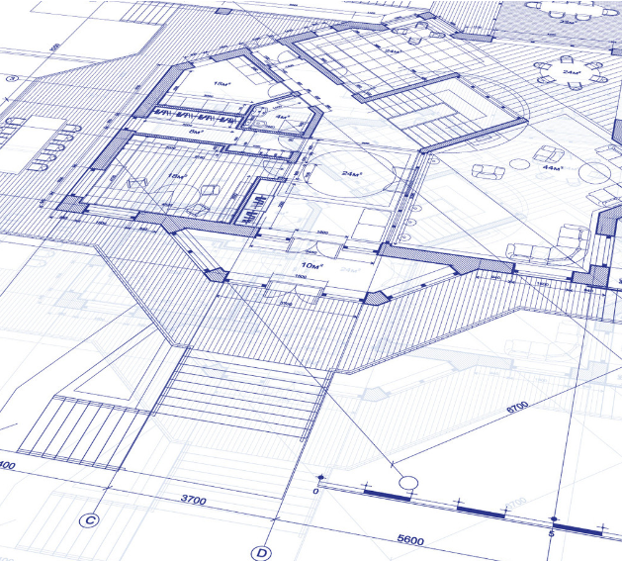
布局思想
网页布局
网页布局是指网页内容在页面上所处位置的设计。
网页布局宗旨：
由整体到局部

Slide 10
布局思想
布局标签：div
div相当于一个容器（盒子）
div标签可以把文档分割为独立的、不同的部分
通过id或class属性区分不同的容器

Slide 11
布局思想
div具有盒子模型的所有属性，
布局时用来控制元素之间的距离和相对位置。
margin-top
border-top
padding-top
border-left
padding-left
content
padding-right
border-right
margin-right
margin-left
height
padding-bottom
border-bottom
margin-bottom
width

Slide 12
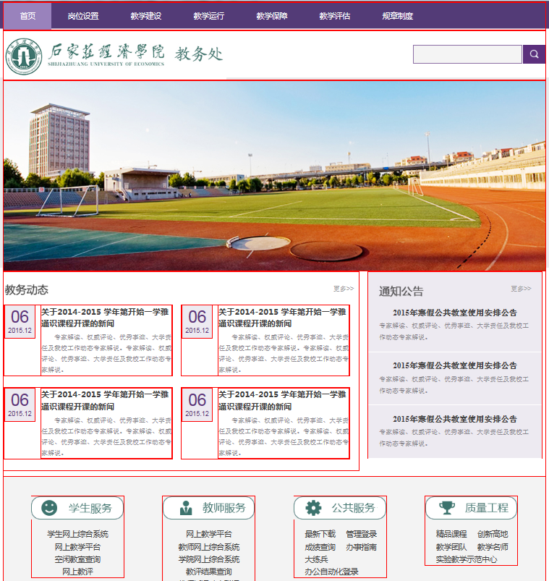
布局思想

Slide 13
布局的基本概念、版式
本节内容
布局思想
如何布局
相对定位、绝对定位

Slide 14
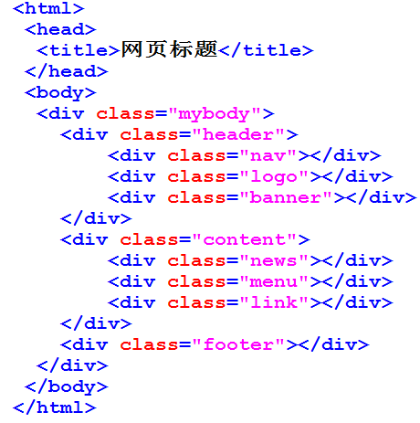
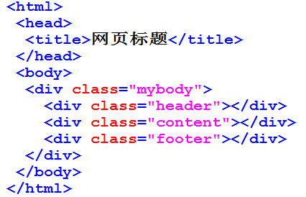
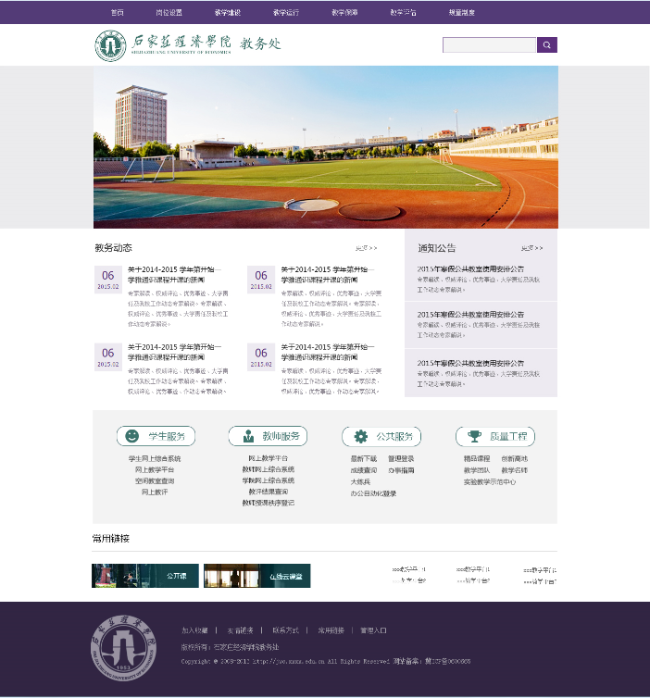
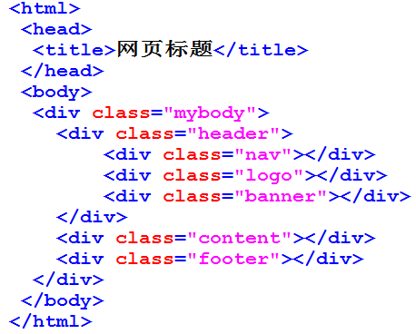
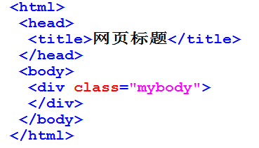
布局的方法
例子：11_1

Slide 15
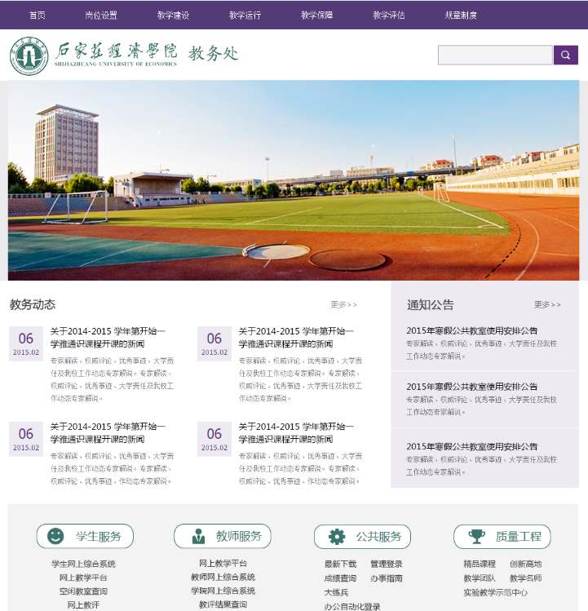
布局的方法
<div>…</div>是块级元素，如何将两个块级元素并列显示？

Slide 16
布局的方法
float定位
向父元素右侧紧靠
默认值，无浮动
float: none | left | right
向父元素左侧紧靠

Slide 17
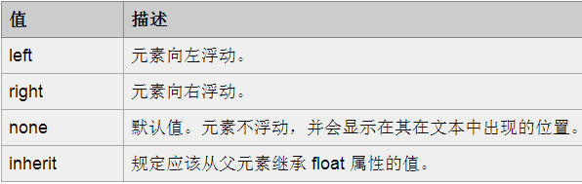
布局的方法
浮动：定义元素在哪个方向浮动，改变页面中对象的前后流动顺序

Slide 18
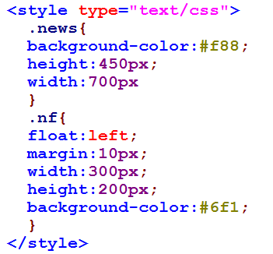
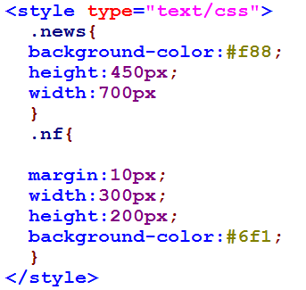
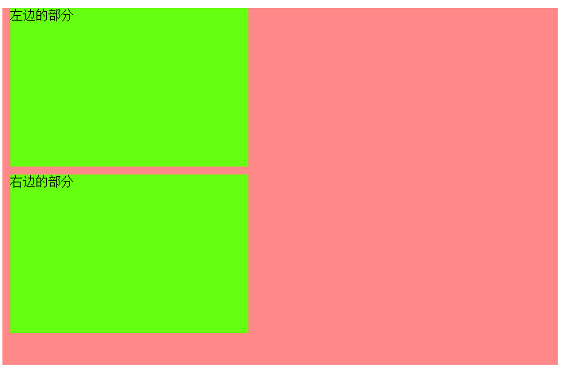
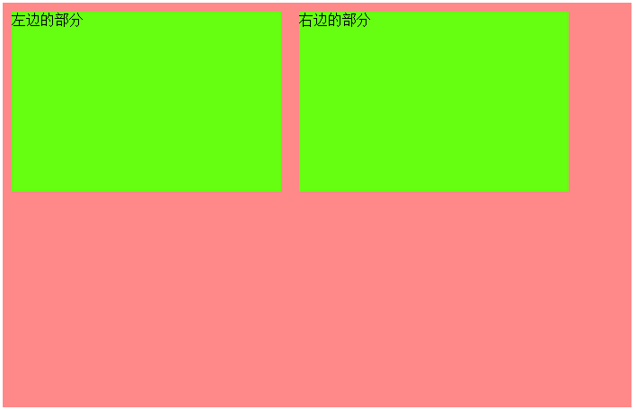
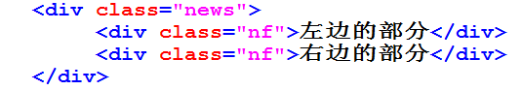
布局的方法
例子：11_2

Slide 19
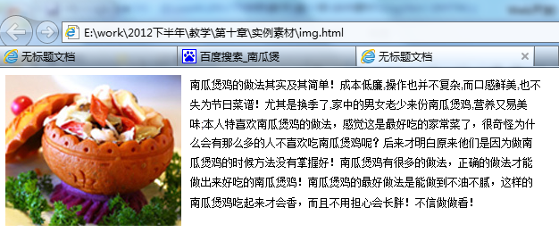
布局的方法
float应用
- 图文混排
例子：11_3

Slide 20
布局的方法
float应用
浮动元素距离父元素边框的位置，是该侧的父元素padding+自身margin的值
通常不会超过父元素的边界
元素一旦浮动就不属于父元素了
浮动元素不会相互重叠
不能上下浮动，通常只设一种浮动即可
如果父元素宽度不够，浮动元素会另起一行显示。

Slide 21
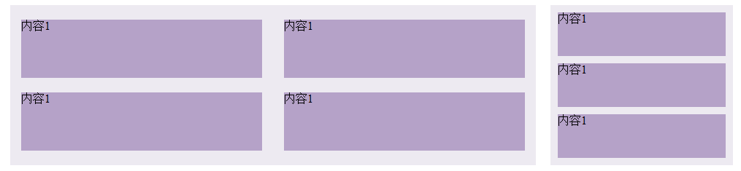
布局的方法
练习：
例子：11_4

Slide 22
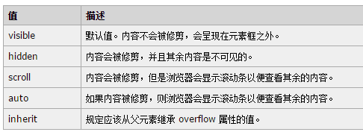
布局的方法
溢出处理- overflow
例子：11_5
定义溢出元素内容区的内容会如何处理

Slide 23
布局的方法
overflow
1、父元素不设高度并且子元素浮动时，使父元素高度自动适应子元素高度。
2、父元素设置的高度或宽度小于子元素时，使父元素出现相应滚动条或隐藏子元素超出部分内容。

Slide 24
布局的方法
清除浮动 - clear
例子：11_6
用来设置该元素边上没有其他元素可以浮动
clear: left / right / both / none
left：不允许左边有浮动的元素
right：不允许右边有浮动的元素
both：不允许左右两边有浮动的元素
none：默认值，可以浮动

Slide 25
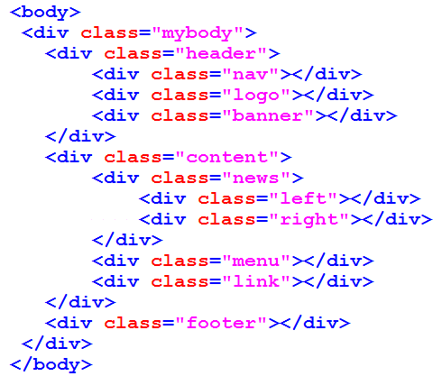
布局的方法

Slide 26
布局的基本概念、版式
本节内容
布局思想
如何布局
相对定位、绝对定位

Slide 27
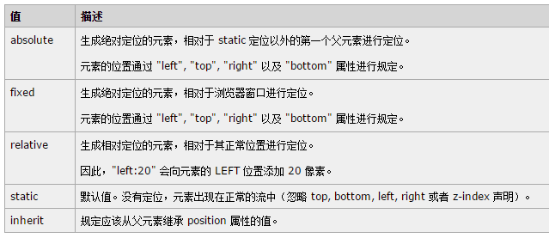
相对定位、绝对定位
position定位

Slide 28
相对定位、绝对定位
绝对定位
position:absolute
1、与left，right，top，bottom等属性共同使用
2、如果父元素未设置position属性，则以浏览器窗口左上角为起始位置
3、如果父元素设置了position属性，则以父元素左上角为起始位置
例子：11_7

Slide 29
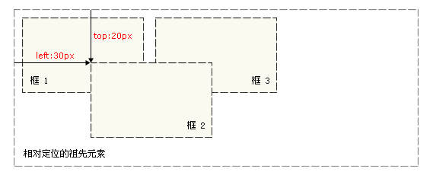
相对定位、绝对定位
绝对定位
position:absolute
例子：11_7

Slide 30
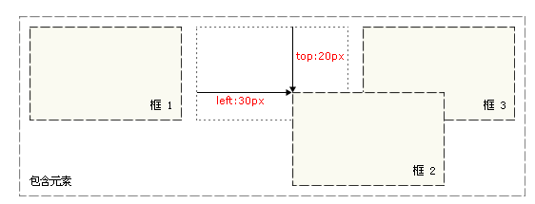
相对定位、绝对定位
相对定位
position:relative
1、与left，right，top，bottom等属性共同使用
2、以自身本应在的位置为起始位置
例子：11_8

Slide 31
相对定位、绝对定位
float和position相似点：
1、都是将元素浮动起来
2、元素一旦设置就与父元素没关系了
float和position不同点：
1、position与top、left等配套使用
2、float位置移动通过margin、padding等实现
3、overflow和clear对position无效
4、布局通常使用float，而不是position

Slide 32
相对定位、绝对定位
顺序堆叠 z-index
1、用于体现元素在Y轴空间的堆叠关系
2、与position：absolute配套使用
3、大部分情况以数字为取值
4、可为多个元素设置
例子：11_9

Slide 33
本节小结
网页布局方法：应用盒子模型特征与浮动构建页面布局
网页布局思想：从大到小，整体到局部
float：用于网页布局
overflow：元素溢出处理
clear：清除元素浮动
position：相对定位和绝对定位
z-index：元素顺序堆叠

Slide 34
谢 谢
Thank You

